Slide 1
新北市本土語文 指導員 到校輔導簡報
Best Summary
林淑期(閩)柯棟山(閩)
陳昌榮(原)羅金枝(客)

Slide 2
新北市本土語文輔導團
閩—重陽國小/柑園國中
客—崇德國小/永和國中
原—集美國小/清水高中

Slide 3
閩南語相關資源
公視台語台資源
認證網站和資源
輔導團教學資源
自學網站
研習訊息

Slide 4
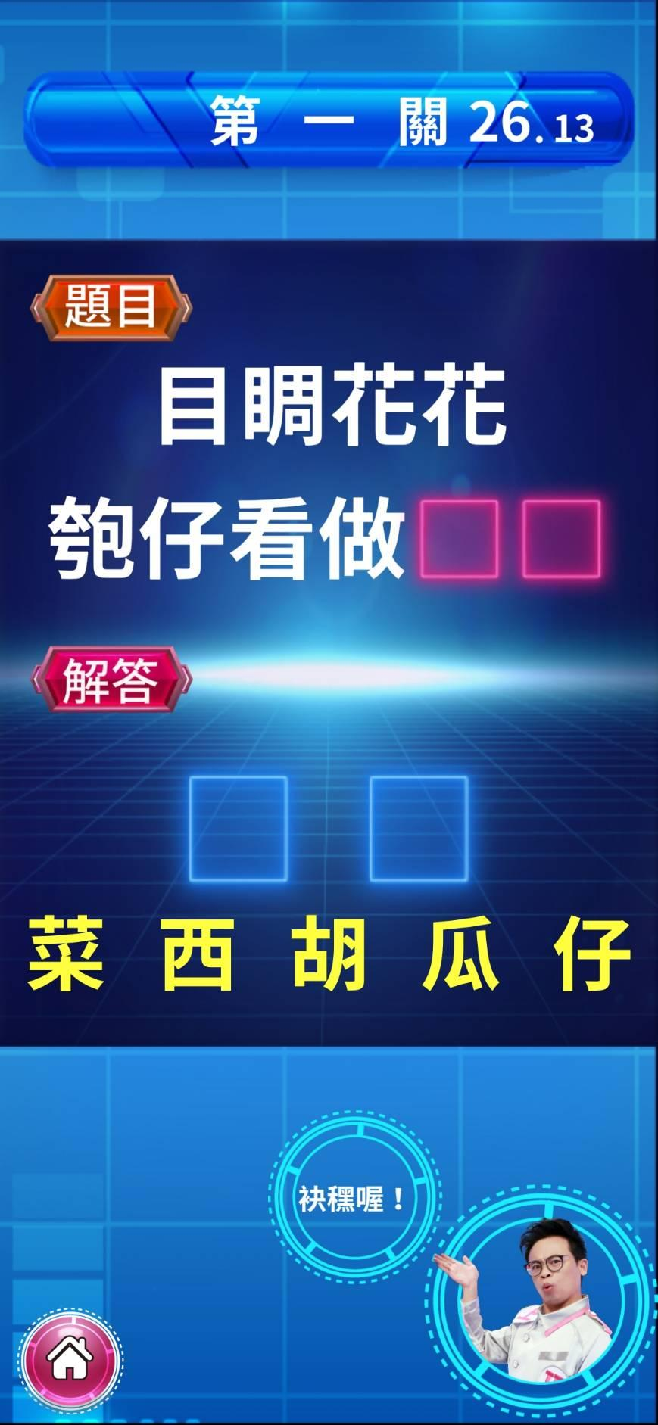
14頻道

Slide 5
113年閩南語認證(一冬兩改)
網路報名
(以網站公告為主)
初級(A2)以上報名費全退,閣記嘉獎。
BI嘉獎1支,B2/C1嘉獎2支,C2記功1支。

Slide 6
認證資源

Slide 7
新北市閩南語輔導團教學資源

Slide 8
自學網站— bang₅₁ ga₁₁ _{教育部閩南語動畫}

Slide 9
原住民語相關資源
原住民族文化事業基金會
族語E樂園
族語認證
自學資源

Slide 10
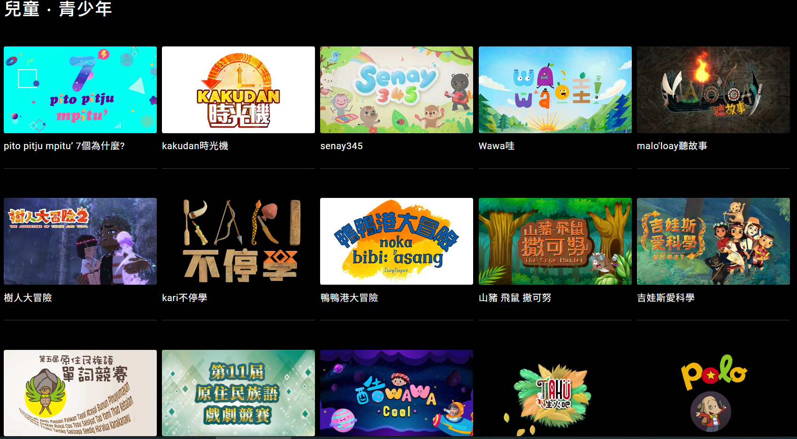
原民台16台

Slide 11
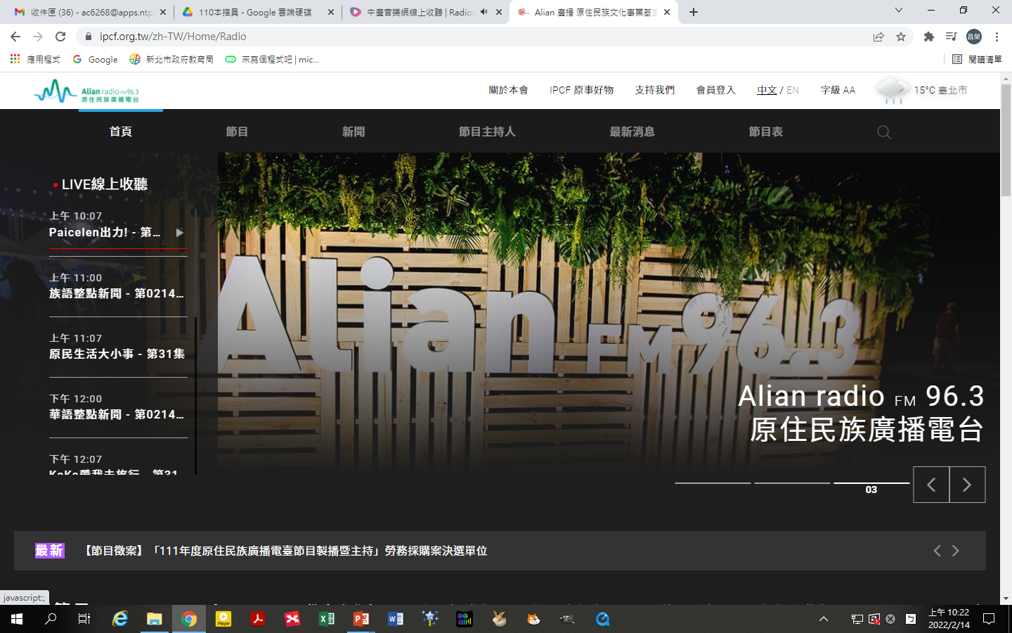
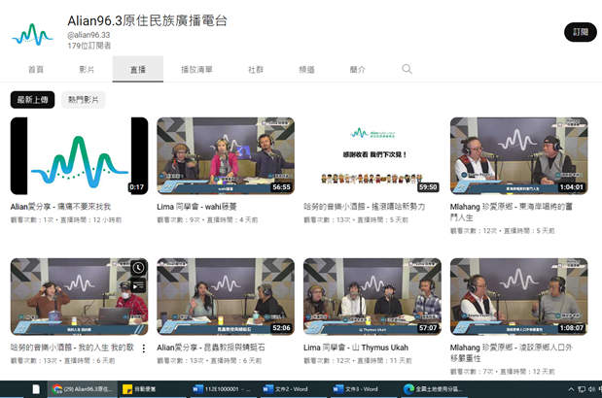
原民廣播電台Alian96.3
教育文化
大眾娛樂
新聞資訊
公共服務
產學合作

Slide 12
族語E樂園:影音、繪本、動畫這裡找!!!

Slide 13
原住民族語言認證
110年度開始每年考試考二次
https://docs.google.com/forms/d/e/1FAIpQLScMHzHOAGPMR9DjKc-yBLPoSJVwMO5-eIQ3iGMvt9-jFqFKhA/viewform
語發會族語人力媒合

Slide 14
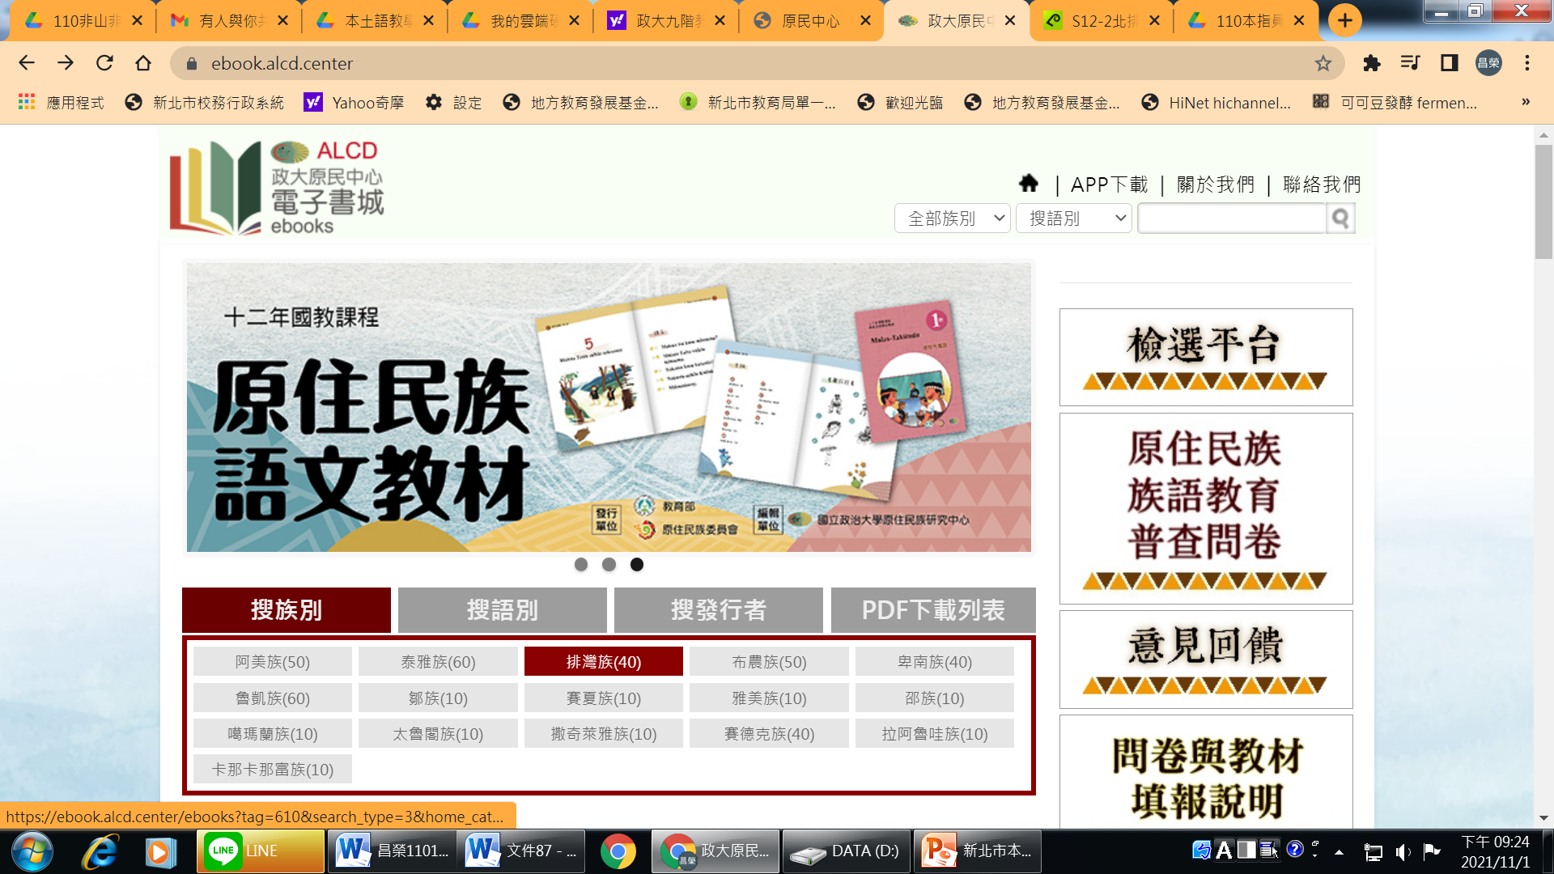
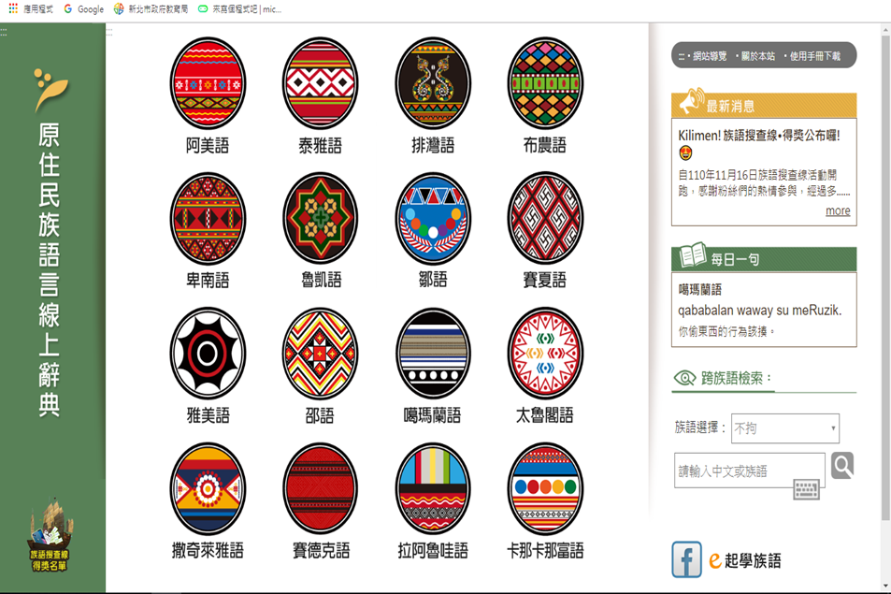
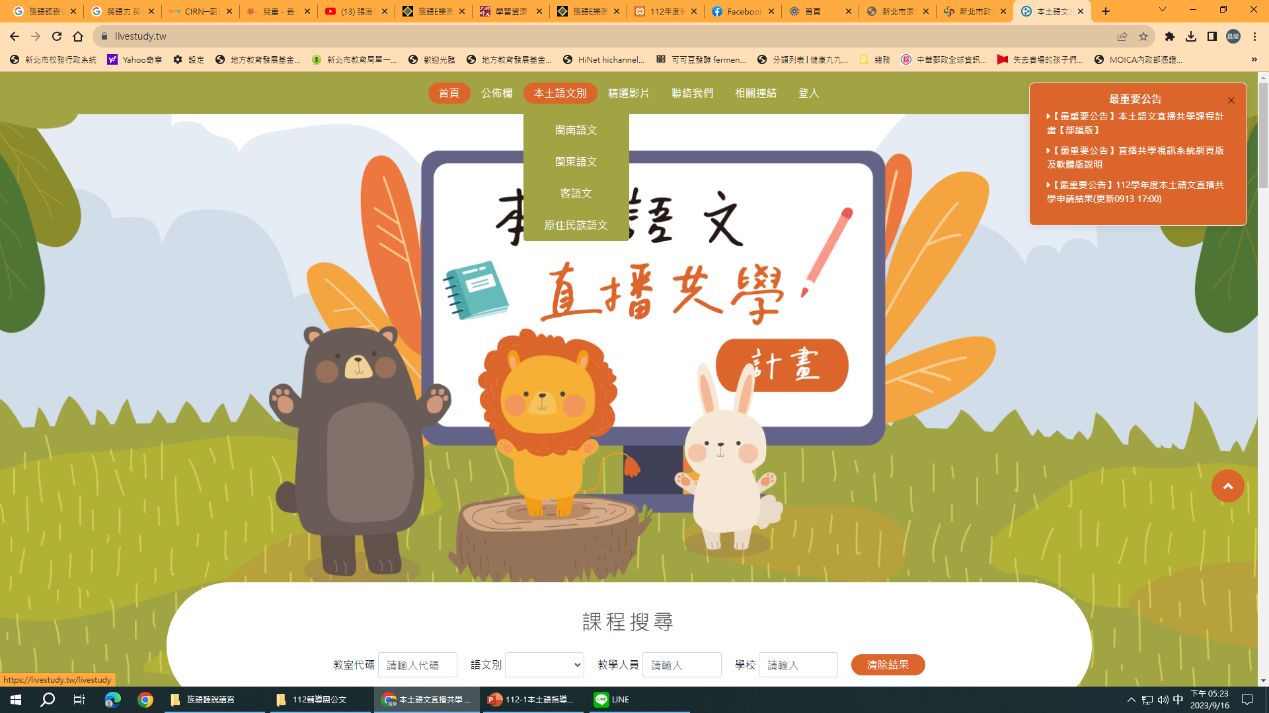
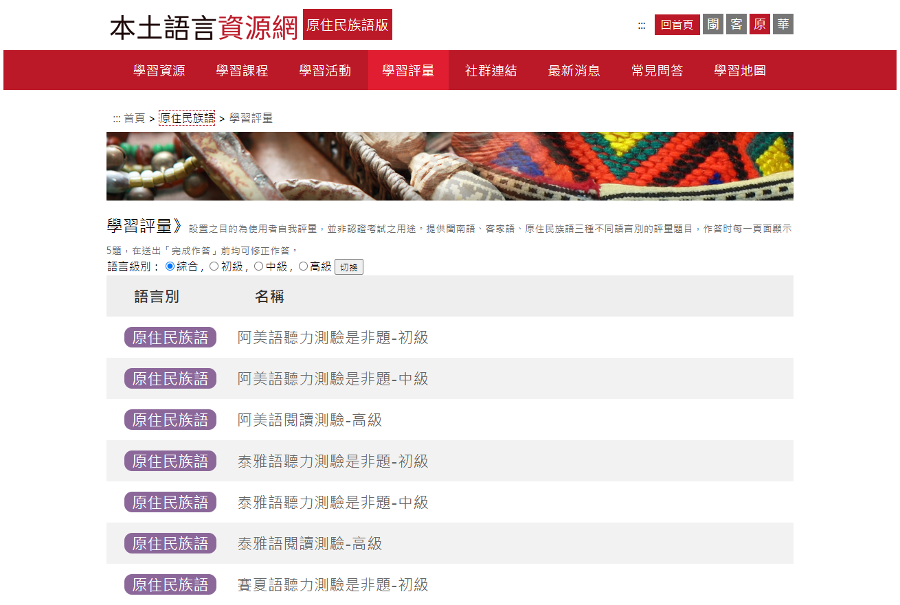
自學資源

Slide 15
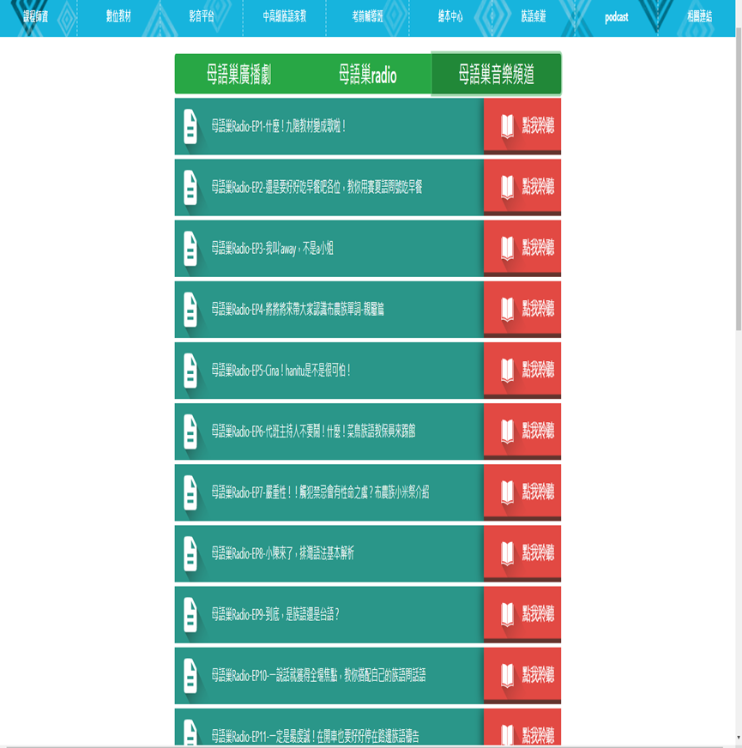
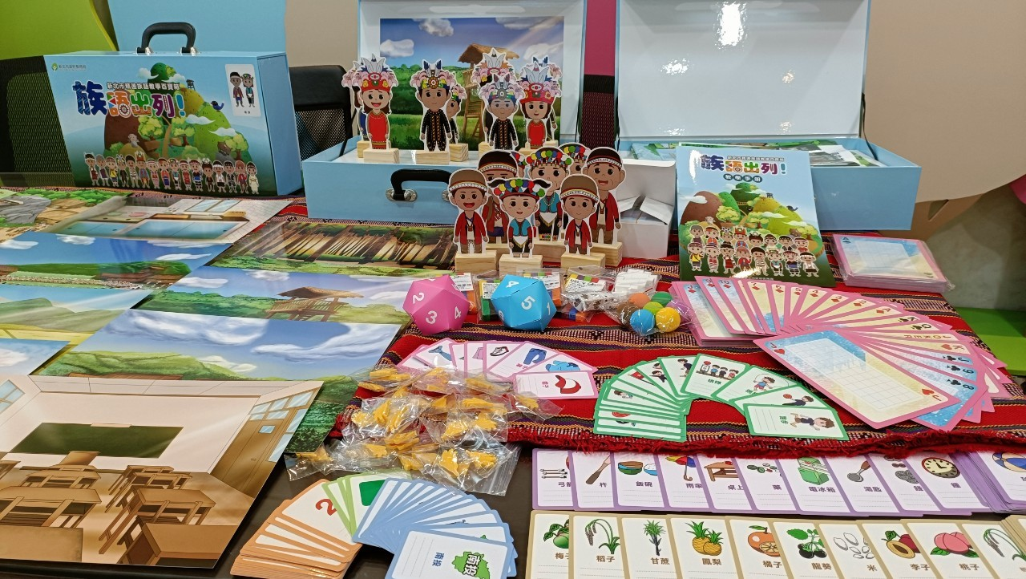
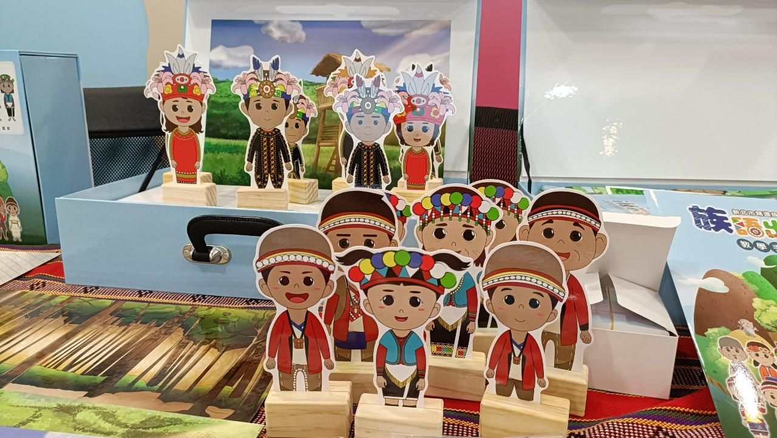
新北市原住民語輔導團教學資源
新北市原住民輔導團開發「唱歌謠、學族語」的教學影片！
提供大家教學使用。
16個族群第一階第1-5課，共80片！
歡迎大家下載使用！
第一階第1課 你好嗎？ (猜拳歌)
https://www.youtube.com/playlist?list=PL4w0V28svO6x6eh82BJ3VhZZFbhmZV03C
第一階第2課 我是小學生 (小星星)
https://www.youtube.com/playlist?list=PL4w0V28svO6xL8ZTZUS_zuH_lEhXgQ6Ta
第一階第3課 請起立(蝴蝶歌)
https://www.youtube.com/playlist?list=PL4w0V28svO6yv_pYLuac47CcE9zYIgvcX
第一階第4課 請問你是誰(三輪車)
https://www.youtube.com/playlist?list=PL4w0V28svO6yOpdH6-Nzv-1UXaku4JmoA
第一階第5課 我們是女生(春神來了)
https://www.youtube.com/playlist?list=PL4w0V28svO6xXmR4TjRr_KwqjXli6Bkkj

Slide 16
客語文相關資源
國教署
客家委員會全球資訊網
https://www.hakka.gov.tw/index.html
新北市客語輔導團
https://www.youtube.com/channel/UCKdljxJoCKSh1Up94EAf6VQ
新北市客家事務局
https://www.hakka-affairs.ntpc.gov.tw/

Slide 17
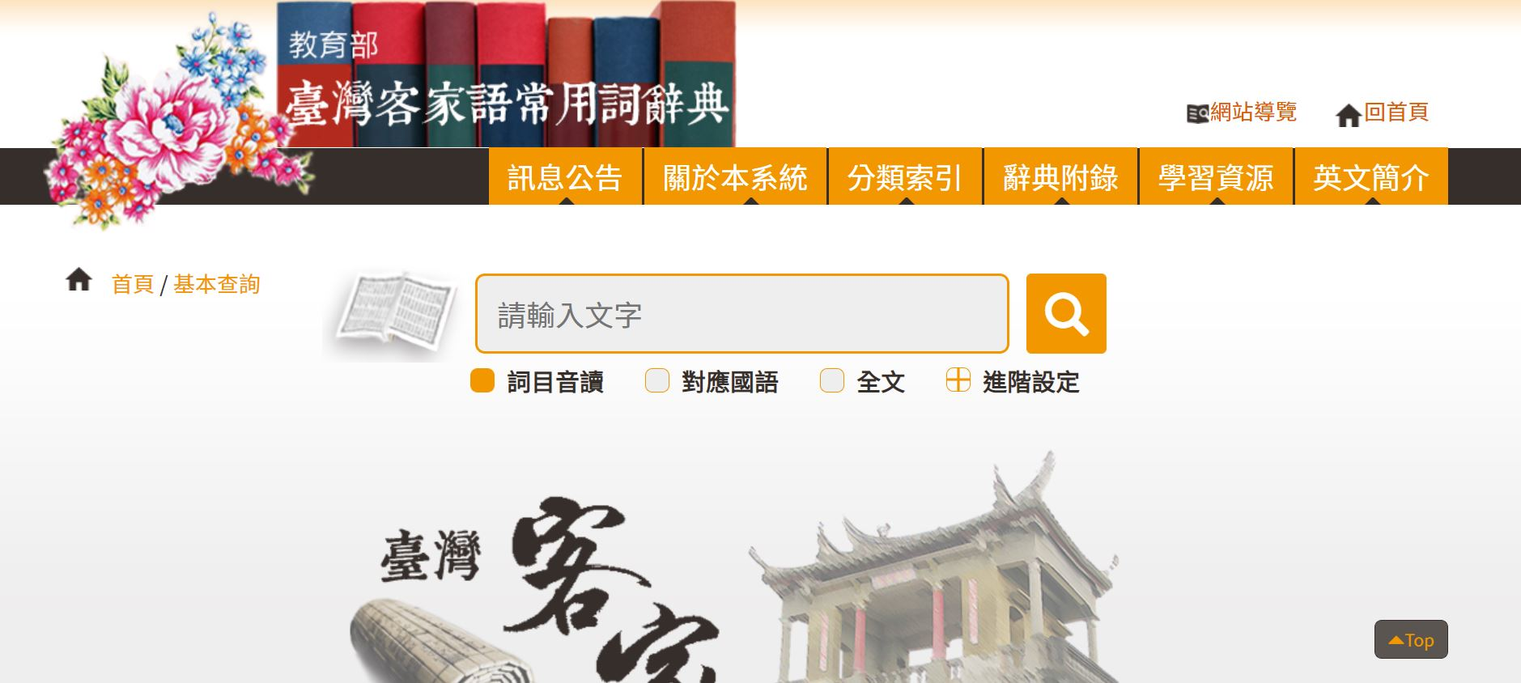
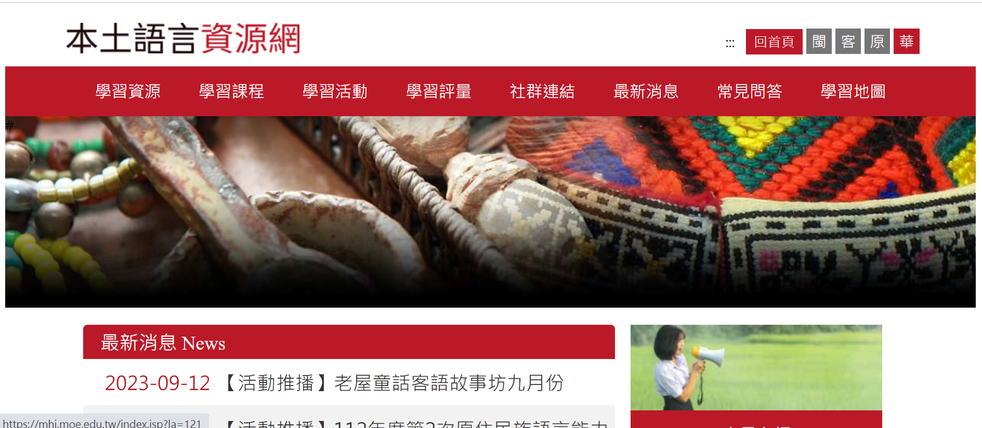
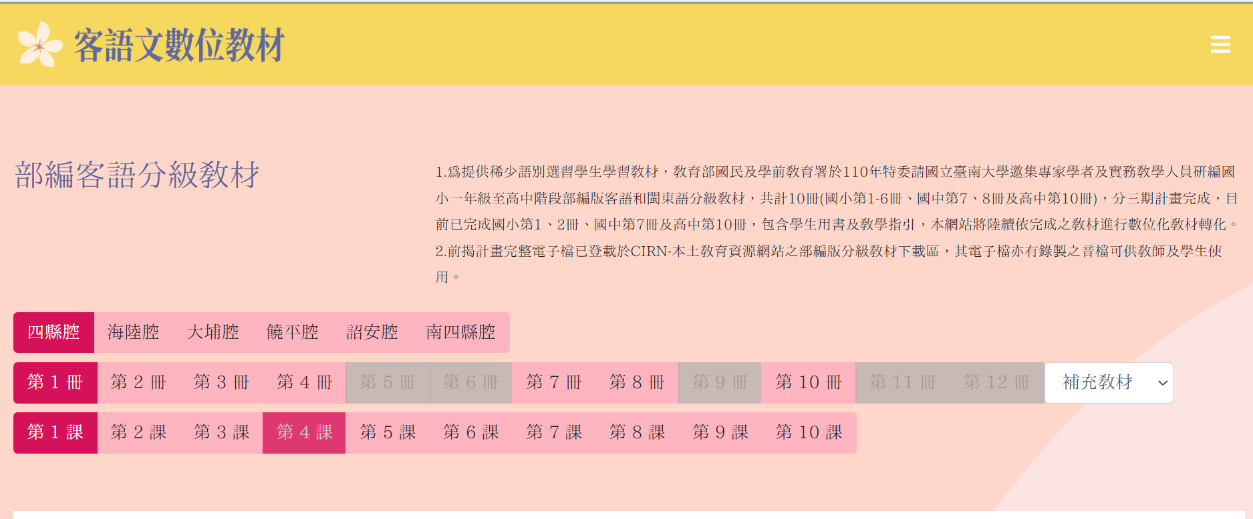
客語文相關資源
教育部 CIRN
1.線上辭典 https://hakkadict.moe.edu.tw/cgi-bin/gs32/gsweb.cgi/ccd=yDGUTQ/webmge?db=alldb
2.部編客語分級教材 https://livestudy.tw/ihakka
3.本土資源網 https://mhi.moe.edu.tw/
4.客語拼音學習網
https://cityinfo.com.tw/html/8_Hakka/simple/index.html

Slide 18
客語文相關資源
幼小
1.創意繪本、童謠影音https://www.youtube.com/channel/UCKdljxJoCKSh1Up94EAf6VQ
2.客語12冊影音線上補充教材https://digimagic2022.url.tw/ntc-k/
3. 客家兒童文學動畫
《咕咕咕》https://www.youtube.com/watch?v=aLxL7GcjzkE
《鹽个精靈》https://www.youtube.com/watch?v=aX2hjIOBNIw
《阿太个願望》https://www.youtube.com/watch?v=KqyR5RT32mI
《捉蝶仔个人》https://www.youtube.com/watch?v=0t6Oa4XVCFE
4. 客委會:幼來上客、幼幼闖通關
格林客語數位繪本https://hakka.grimmpress.com.tw/

Slide 19
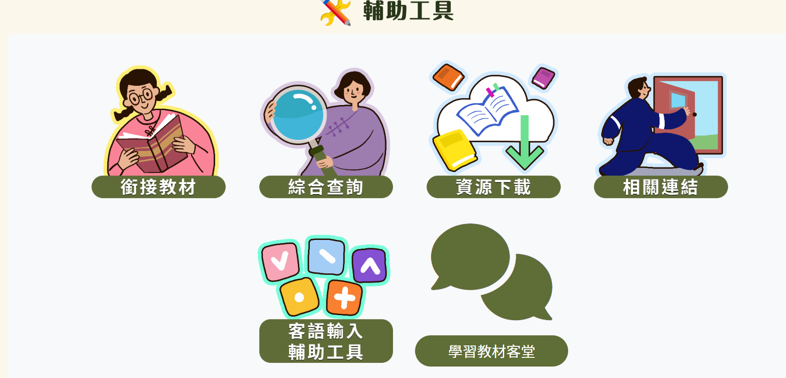
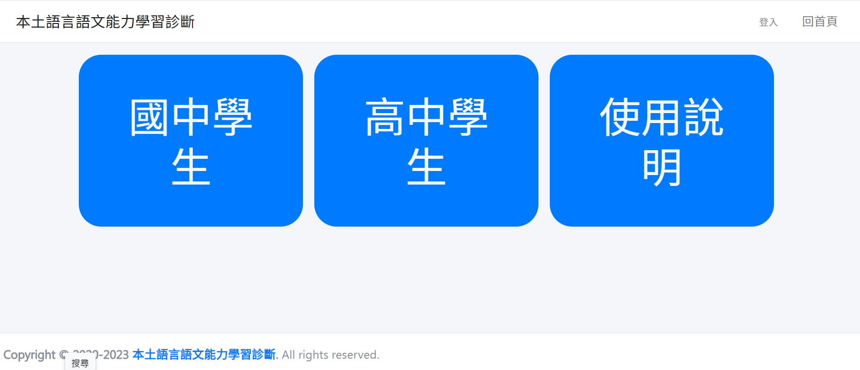
小中高-來上客-以生命教育為主軸
客委會-國高中客語文數位教材
輔助工具/銜接教材/
客家語姓名拼音查詢
https://youth.hakka.gov.tw/
轉換語別評估機制
https://pt.iformosa.com.tw/

Slide 20
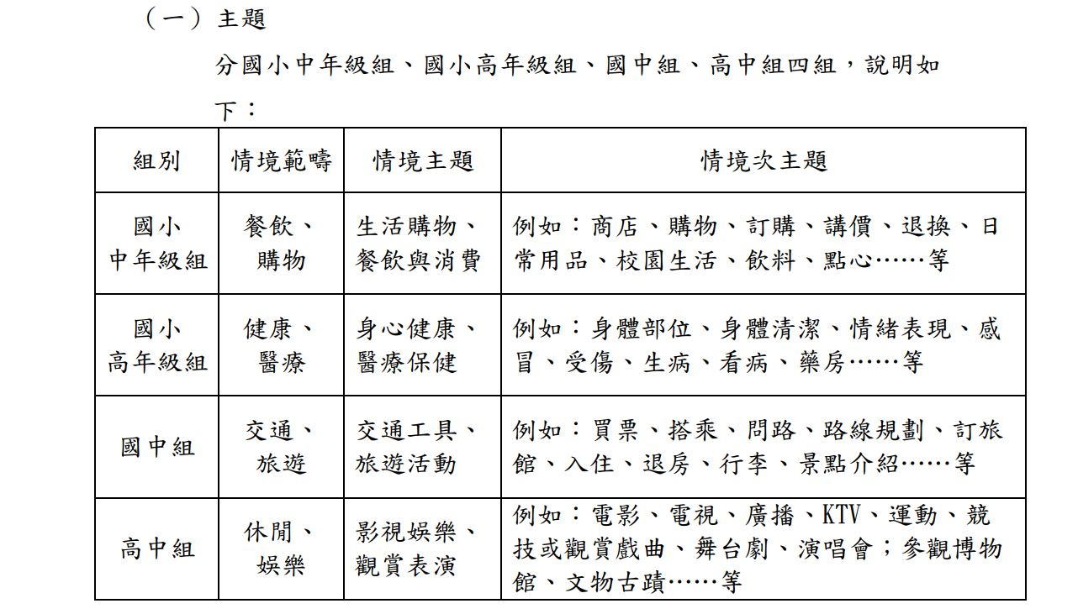
@112學年度本土語言影音創意說唱站(讚)【我「」，我驕傲】
@113 年全國中小學客家 藝文競賽-客語對話

Slide 21
歡迎分享資源
多謝！勞力！
01
maljimalji
多語
共存
共榮
02
03
uninang
04
承蒙你shin mung ngi
05
恁仔細anˋziiˋse

